Slide 1
Versionamento semântico

Slide 2
Versionamento semântico
O Versionamento Semântico nada mais é do que um conjunto de regras e particularidades que mostram como os números das versões do aplicativo foram desenvolvidos. Em outras palavras, a quantidade de mudanças pelas quais o app passou e quais alterações foram compatíveis ou incompatíveis com a versão anterior.

Slide 3
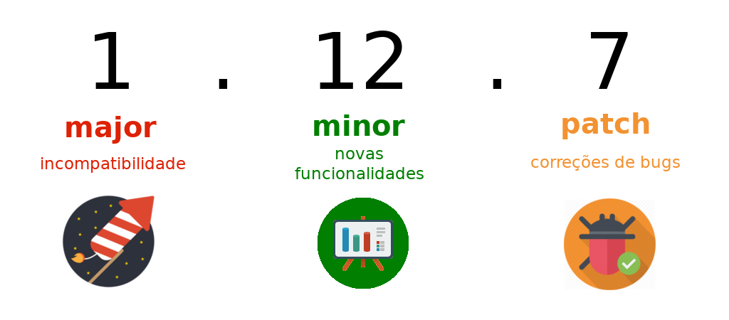
Versionamento semântico

Slide 4
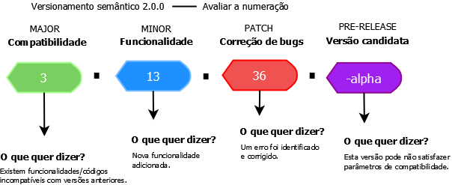
Versionamento semântico

Slide 5
Como usar
O Versionamento Semântico nada mais é do que um conjunto de regras e particularidades que mostram como os números das versões do aplicativo foram desenvolvidos. Em outras palavras, a quantidade de mudanças pelas quais o app passou e quais alterações foram compatíveis ou incompatíveis com a versão anterior.

